Slide 1
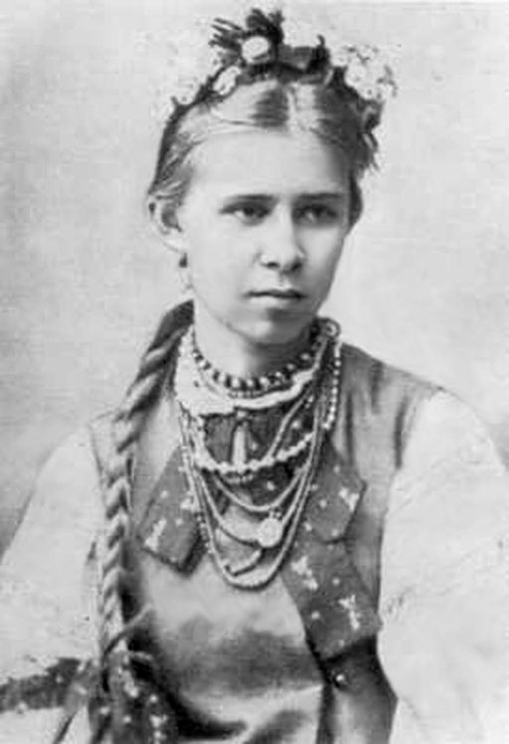
Пейзажна та інтимна лірика Лесі Українки
Відчуте Франком «м’яке жіноче серце» Лесі Українки особливо разюче виявилося в інтимній та пейзажній ліриці.

Slide 2
Природу поетеса сприймала як живу, одухотворену силу, розрадницю, невичерпне джерело енергії й божественний вияв краси. А ще — вияв душі України.
Переважно пейзажний цикл «Подорож до моря», що народився на основі вражень, винесених Лесею з поїздки до Одеси влітку 1888 р. їдучи потягом із Ковеля через Поділля на південь, поетеса побачила Україну в усій Гі красі:
«Онде балочка весела,
В ній хороші, красні села.
Там хати садками вкриті.
Срібним маревом повиті,
Коло сел стоять тополі.
Розмовляють з вітром в полі.»

Slide 3
Волинські краєвиди змінюються подільськими, а далі — безкраїми степами, іскристими хвилями синього моря й акерманськими турецькими вежами, які викликають у юної Лесі уявлення про тяжку долю рідної землі.
Екзотичний (у неоромантичному стилі) і глибоко чуттєвий вірш «Хвиля» (1908), написаний у Євпаторії. Своєрідна форма, унікальний звукопис, суміжне римування створюють ефект припливу й відпливу хвилі, а дієслівні рими підсилюють динамічність картини, яка виникає в уяві читача:

Slide 4

«Хвиля йде,
вал гуде —
білий, смілий, срібний, дрібний,
нападе
на сухеє баговиння,
на розсипане каміння,
білим пломенем метнеться,
стрепенеться,
скине з себе все, що ясне,
й гасне…»

Slide 5
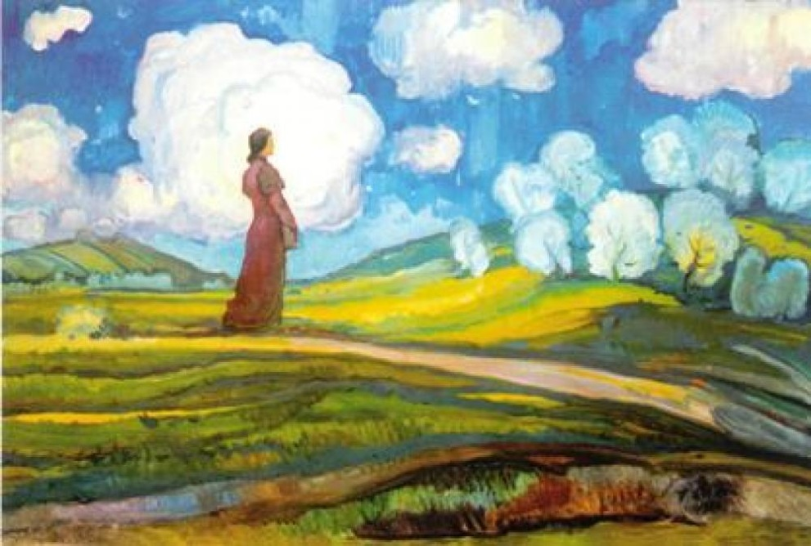
Поезія «Стояла я і слухала весну» (1895) сповнена свіжості й тепла прекрасної пори року. Всього у двох строфах Леся Українка вмістила багату палітру відчуттів, які бентежать душу навесні:
«Стояла я і слухала весну.
Весна мені багато говорила.
Співала пісню дзвінку, голосну
То знов таємно-тихо шепотіла.»

Slide 6
Лірична героїня вміє не просто слухати весну, а ніби спілкується з нею як із персоніфікованим образом. Дієслівний ряд стояла, слухала, говорила, співала, шепотіла передає мінливість світлих почуттів героїні. У Лесі Українки творівінтимної (зокрема, любовної) лірики порівняно небагато. Вона намагалася не виносити свої сокровенні почуття на людський суд. Більшість цих поезій присвячено С. Мержинському. у них поєднуються життєствердні мотиви кохання з мотивами туги, розлуки, самотності, суму за втраченим чи недосяжним щастям.

Slide 7
Ніжно-трагічну історію стосунків із Сергієм, передчуття довічної розлуки Леся символічно закодувала у вірші «Хотіла б я тебе, мов плющ, обняти…». Плющ міцно обіймає стеблами руїну, боронить і від негоди, «а прийде час розсипатись руїні, // — нехай вона плюща сховає під собою. Навіщо здався плющ у самотині?»
Вірші «Твої листи завжди пахнуть зов’ялими трояндами», «Все, все покинуть, до тебе полинуть…», «Уста говорять: «Він навіки згинув!..»» сприймаються як лірична драма кохання.

Slide 8
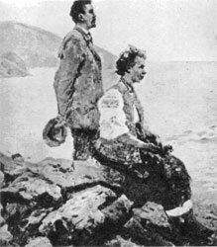
Лірична героїня — інтелігентна дівчина, душа якої вражає шляхетністю, чистотою почуттів, відданістю в любові. Леся все залишає і, не боячись заразитися страшною невиліковною хворобою, сама недужа, їде до Мінська, де помирає Сергій:
«Все, все покинуть, до тебе полинуть.
Мій ти єдиний, мій зламаний квіте!
Все, все покинуть, з тобою загинуть.
То було б щастя, мій згублений світе!»
Леся Українка і Сергій Мержинський У Криму

Slide 9
Два з половиною місяця вона самовіддано бореться за життя коханого, але смерть виявилася сильнішою. Повернувшись після похорону додому, свої найпотаємніші почуття, пекучий біль жінка довіряє лише білому паперу:
«Уста говорять: «Він навіки згинув!»
А серце каже: «Ні, він не покинув!»
Ти чуєш, як бринить струна якась тремтяча?
Тремтить-бринить, немов сльоза гаряча,
Тут в глибині і б’ється враз зі мною;
«Я тут, я завжди тут, я все з тобою!»»

